Slide 1


四川电信增值业务超市方案
2009年08月
福建新东网科技有限公司
http://www.doone.com.cn

Slide 2

概述
本方案主要阐述增值业务超市系统定位;如何提供电信增值业务统一宣传、推广、销售、订购/退订服务;后台增值业务统一管理。
系统提供增值业务灵活配置管理的框架：包括业务发布管理、业务订购管理、客户自服务、增值业务管理等子系统。
系统功能满足：电信相关人员定制发布业务，客户即可浏览、体验；统一接口实现所有增值业务查询、订购/退订，无需二次开发；支持电信自有及合作SP增值业务；丰富的业务推荐模式，包括排行榜、特别推荐、特价促销等。

Slide 3
新型电信电子商务网站
B4C网站
基于B4C模式的电子商务网站，以满足客户需求、提高客户满意度，同时降低渠道销售、服务成本为目的。提供的服务包括了商品购买、商品使用、在线支付、技术支持、售后服务等。
商品细分及聚焦
针对不同的客户需求，进行商品细分和聚焦：天翼业务、互联网业务、语音及短信业务、商务应用业务等。客户在超市可以看到电信所有的增值业务，可以购买到所有的增值业务，满足了客户的基本应用需求。
营销推广
各类促销活动宣传推广增值业务超市，聚集人气并刺激客户体验和选购增值业务，达到渠道风流目的
购买乐趣
除了满足客户的基本应用需求，考虑到客户的心理满足感，超市通过设置互动专区、玩法交流区、下载专区让消费者充分体验到网上购物的乐趣和使用电信业务的乐趣。
网站客户体验及客户服务
提供清晰、简单明了的购物体验，并提供全面的在线服务和帮助，为客户提供全方位服务。

Slide 4

逻辑架构
客户自服务视图
分类业务浏览
超值特价区
最新业务区
促销排行区
集中体验区
账号自管理
自助服务
活动专区
互动专区
下载专区
服务支持
增值业务管理
业务发布管理
客户服务管理
自有增值业务
业务分类
合作SP增值业务
发布模板管理
业务展现框架
账号管理
活动管理
业务平台
名称
介绍
业务发布
互动管理
下载管理
服务支持管理
业务对象
资费
类别
发布稽核管理
推荐
体验
业务订购管理
业务代码
推荐管理
业务ID管理
Logo
关联
业务查询管理
排行管理
订购/退订管理
订单管理
电子渠道统一接口平台
ISMP
CRM

Slide 5

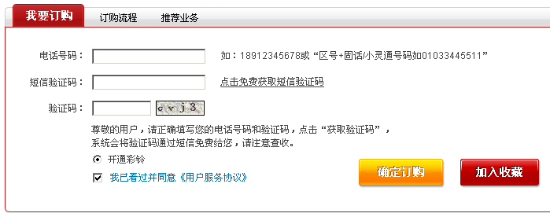
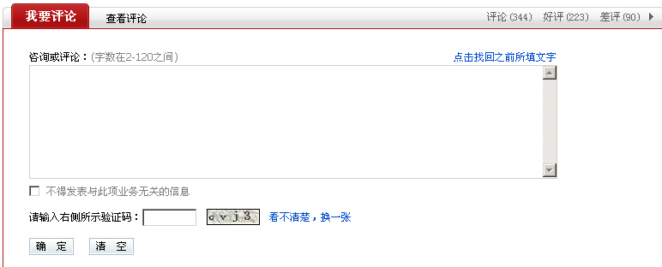

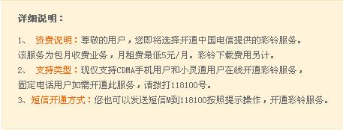
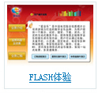
面向客户的一站式销售服务
业务销售、业务订购、业务评论面向客户的一站式销售服务流程
客户
①
②
③
业务销售
业务订购
业务评论
使用评论
查看评论
订购流程
订购服务
业务信息
资费标准
人气信息
详细说明
业务体验
关联销售

Slide 6
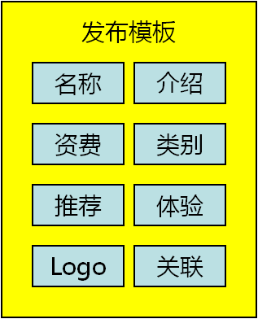
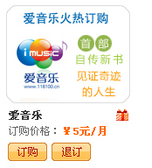
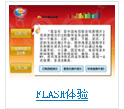
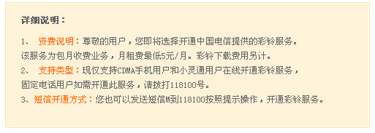
业务发布管理
业务人员
Internet访问
内部局域网访问
客户
操作人员
①
②
③
业务发布
发布稽核
客户视图框架
实例化模板内容
增值业务
信息审核
审核通过
未通过
进行调整
首页
列表
详情
业务信息数据
增值业务ID
名称
介绍
资费
类别
推荐
体验
Logo
关联
三步式标准业务发布处理流程
发布模板可以定制
每个增值业务一个模板实例
发布稽核流程保证信息正确、准确
客户视图框架实现同样的信息内容，不同的展现方式

Slide 7
客户视图框架模型
推荐星级
上线时间
订购数
人气
好评
业务体验
业务信息数据
首页视图模板
业务Logo
业务名称
订购价格
增值业务ID
名称
介绍
资费
类别
推荐
体验
二级列表
推荐星级
上线时间
订购数
人气
好评
业务体验
Logo
关联
业务Logo
业务名称
订购价格
详细信息
推荐星级
上线时间
订购数
人气
好评
业务体验
业务Logo
业务名称
订购价格
详细说明
开通流程
关联推荐业务

Slide 8



业务订购管理
客户
增值业务超市
增值业务编码
状态
业务ID
1
2
3
.
.
3109473185
1230777234
2343255554
............
............
激活
激活
去活
.
.
A010201
B010201
B010202
............
............
操作人员
号码
+
业务选择
（ID）
数据同步
业务ID绑定
状态维护
指令维护
查询指令
订购指令
退订指令
+
00
01
02
订购/退订
服务请求
数据同步
增值业务销售管理
服务调用
CRM
ISMP

Slide 9







网络拓扑图
网络拓扑图
超市本地数据库访问和统一接口平台访问相互独立，避免外部业务系统接口挂死造成超市无法正常运行。
App1(调用数据库)
统一接口平台Intf1
电信各异构服务器
Web1
Internet
App2(调用数据库)
App3(调用接口)
网厅数据库
Web2
App4(调用接口)
统一接口平台Intf2

Slide 10
谢谢！

